Slide 1


Catégorisez automatiquement des questions
Projet 5
Réalisé par : Belal Oumar ABDOUHOU
Encadré par : MAMADOU Cissé

Slide 2
PLAN
Présentation du projet
Approches non supervisées
Approches supervisées
Analyse des données
Vectorisation
API de prédiction
Nettoyage des données
3
5
6
8
9
12
14

Slide 3

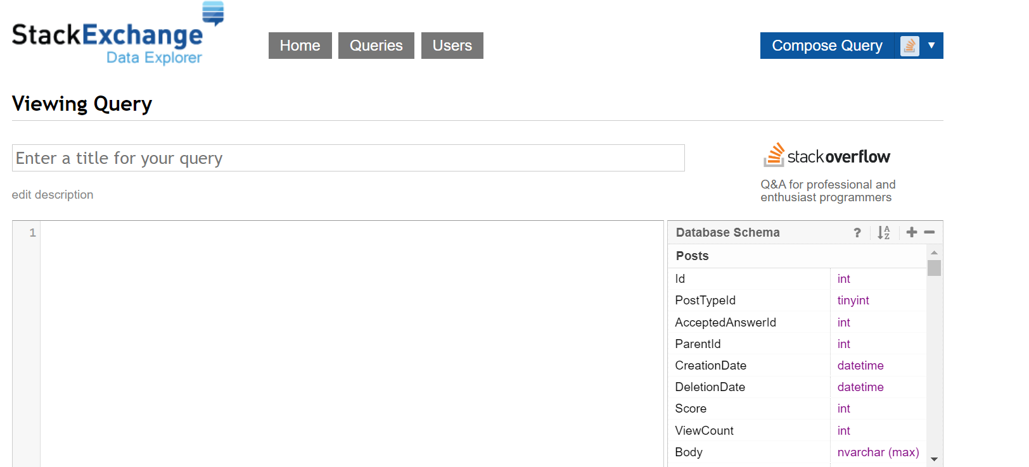
PRESENTATION DU PROJET
Développer un système de suggestion de tags pour le site
Site questions-réponses liées au développement informatique

Slide 4
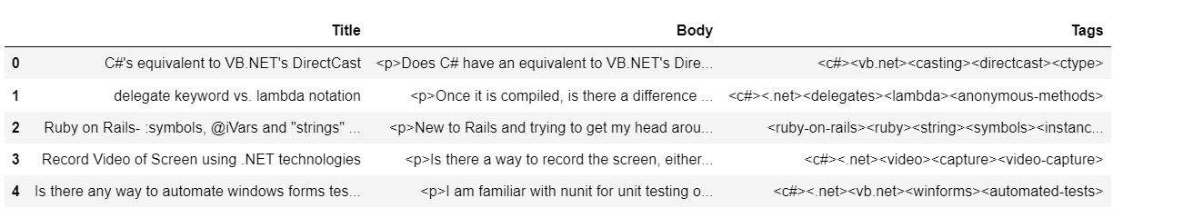
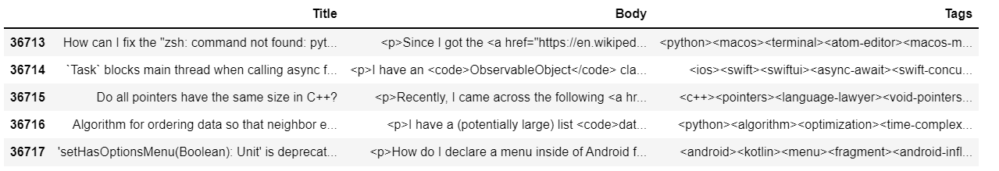
Présentation de la base de donnée
36 718

Slide 5
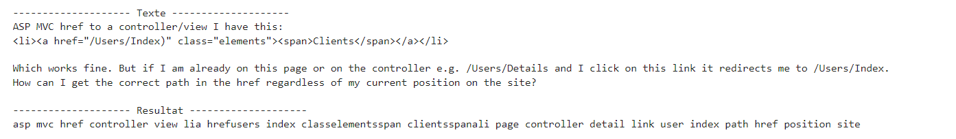
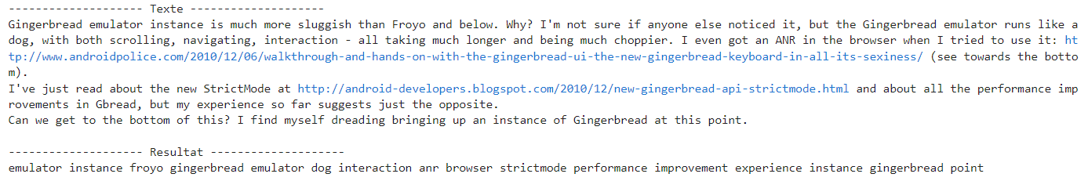
NETTOYAGE DES DONNEES
Création d’une nouvelle colonne : Body + Title
Enlever les balises HTML
Enlever tous les parties inutiles du corpus
Enlever la ponctuation
Lemmatiser le texte
1
2

Slide 6
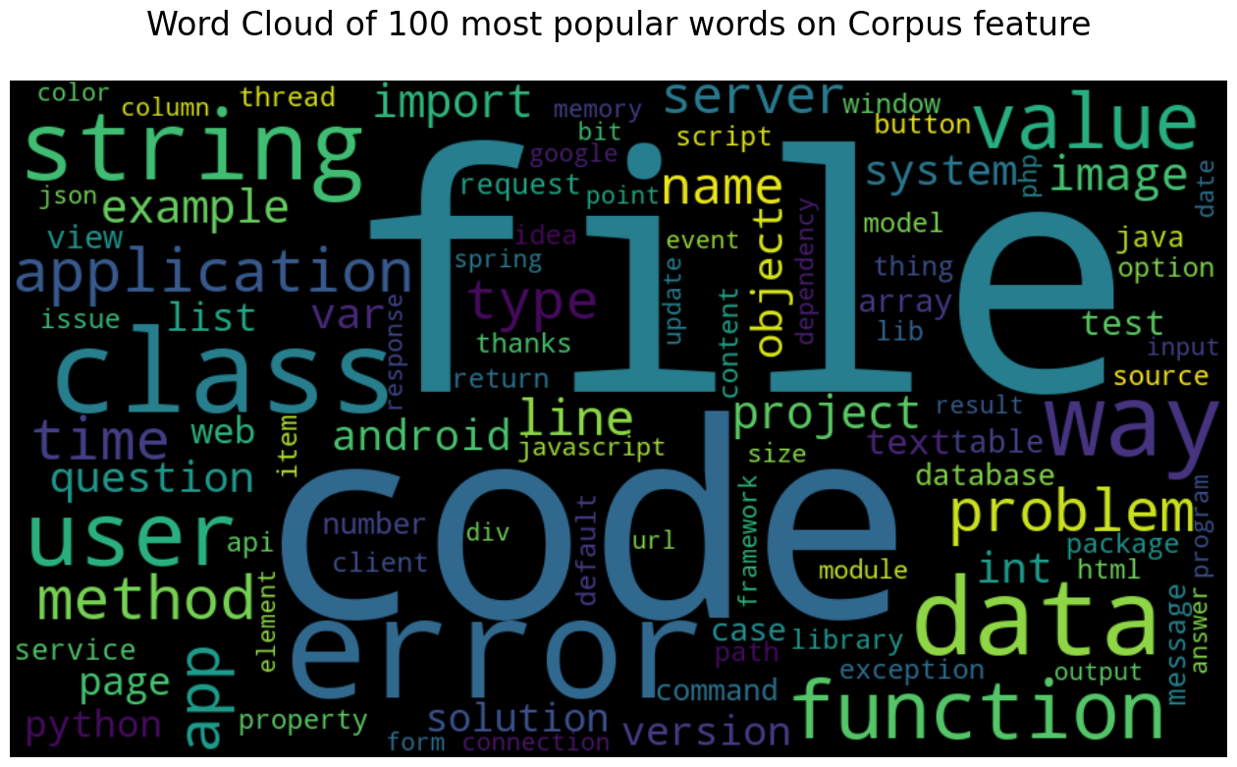
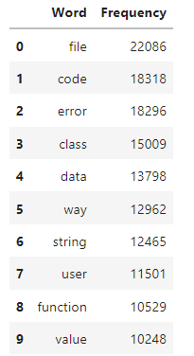
ANALYSE DES DONNEES
Fréquence des mots les utilisés
Les 100 mots les plus utilisés dans le corpus

Slide 7
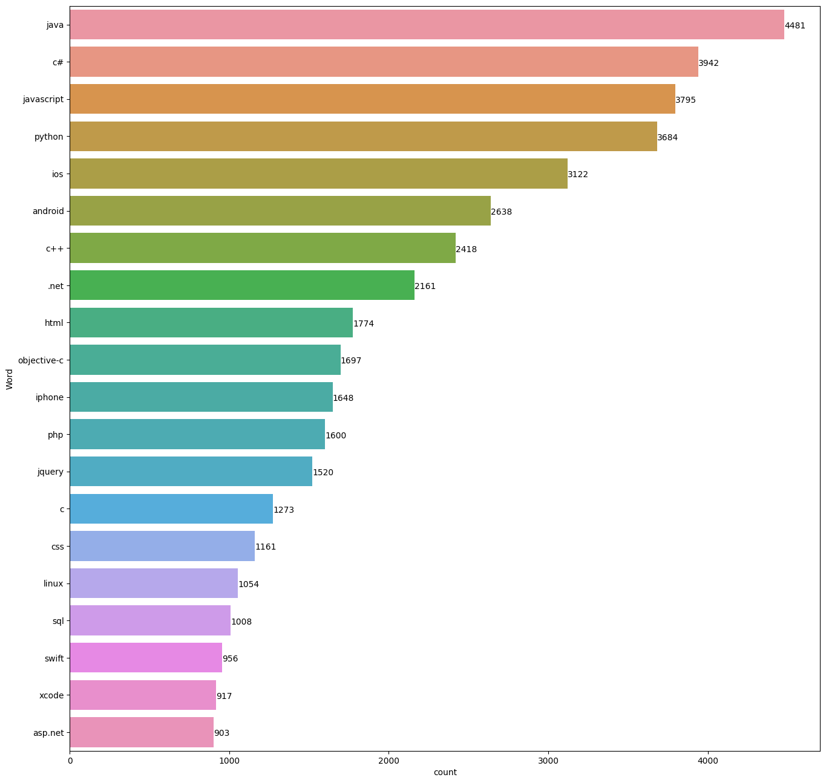
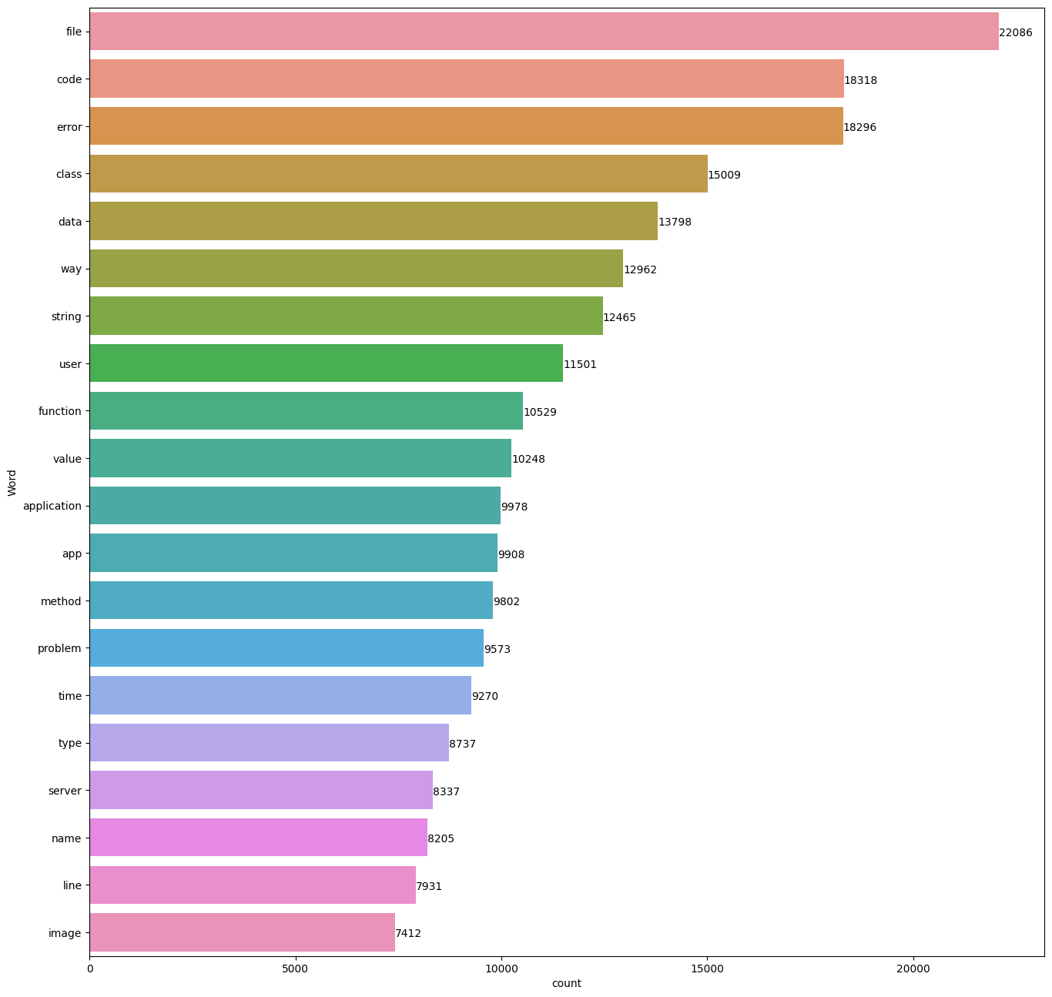
ANALYSE DES DONNEES
Tags les plus présents
Mots les plus utilisés dans l’ensemble de la Base de donnée
5 Tags les plus utilisés sont :
Java
C#
Javascript
Python
Ios
5 mots les plus utilisés dans le corpus sont :
File
Code
Error
Class
Data

Slide 8
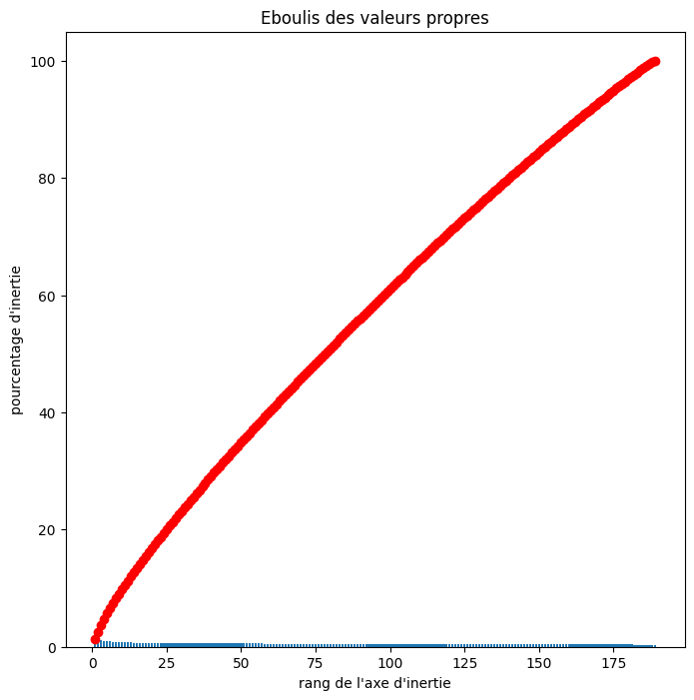
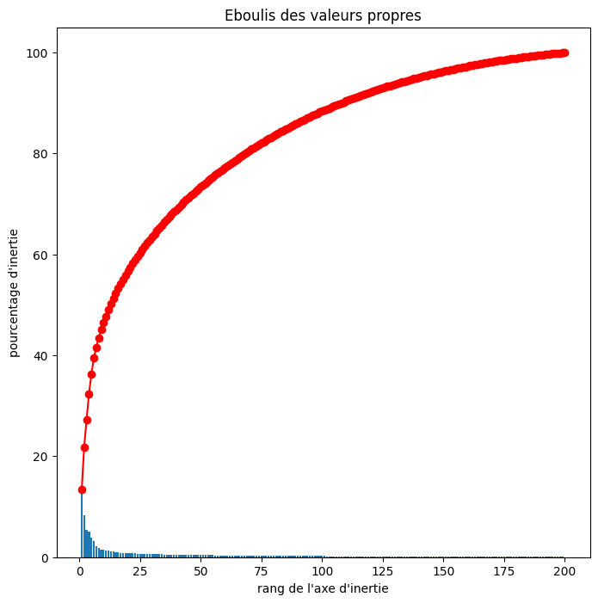
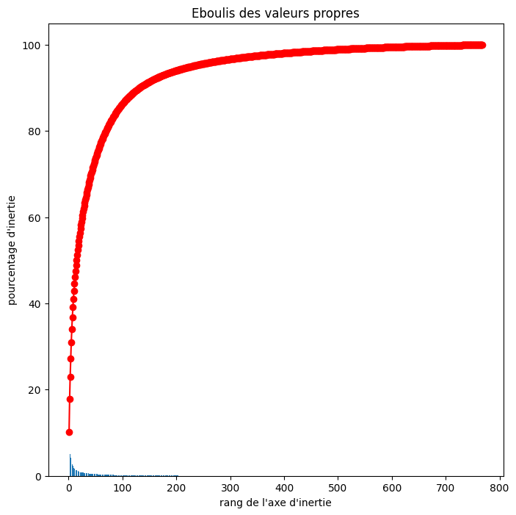
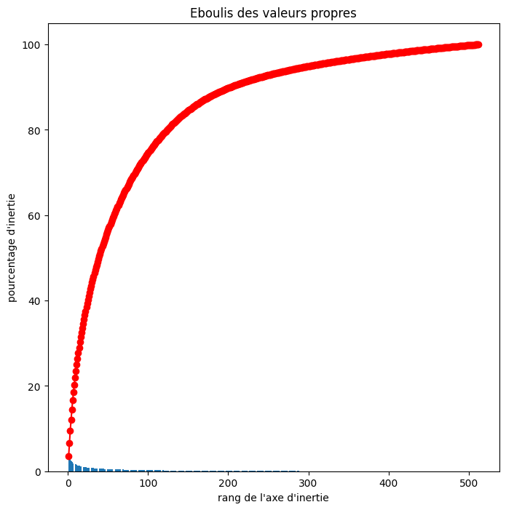
VECTORISATION
TF-IDF : Term Frequency-Inverse Document Frequency
BERT : Bidirectional Encoder Representations from Transformers
USE : Universal Sentence Encoder
TF-IDF | WORD2VEC | BERT | USE
100% inertie → 189 composantes
80% inertie → 140 composantes
200 composantes
80% inertie → 69 composantes
200 composantes
80% inertie → 70 composantes
200 composantes
80% inertie → 124 composantes

Slide 9
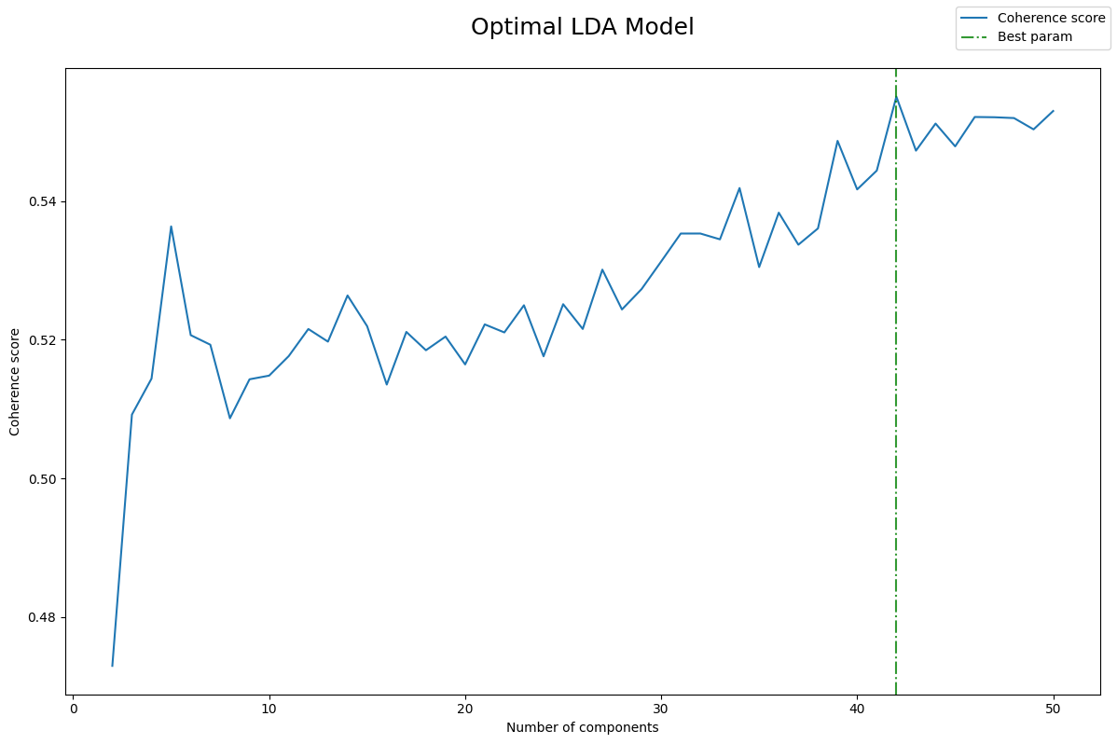
METHODE APPRENTISSAGE NON Supervisées
LDA : Latent Dirichlet Allocation
LDA
42 topics

Slide 10
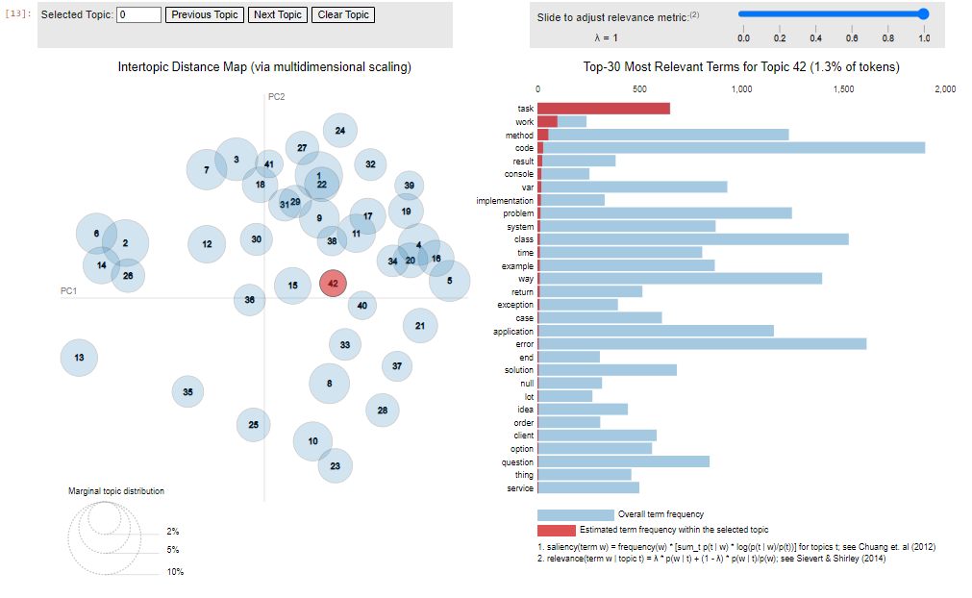
METHODE APPRENTISSAGE NON Supervisées
LDA : Latent Dirichlet Allocation
LDA

Slide 11
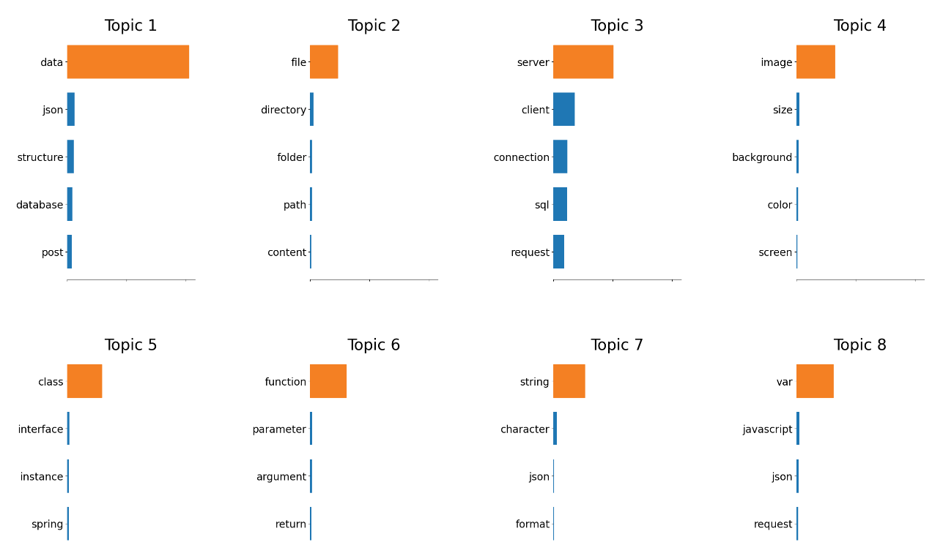
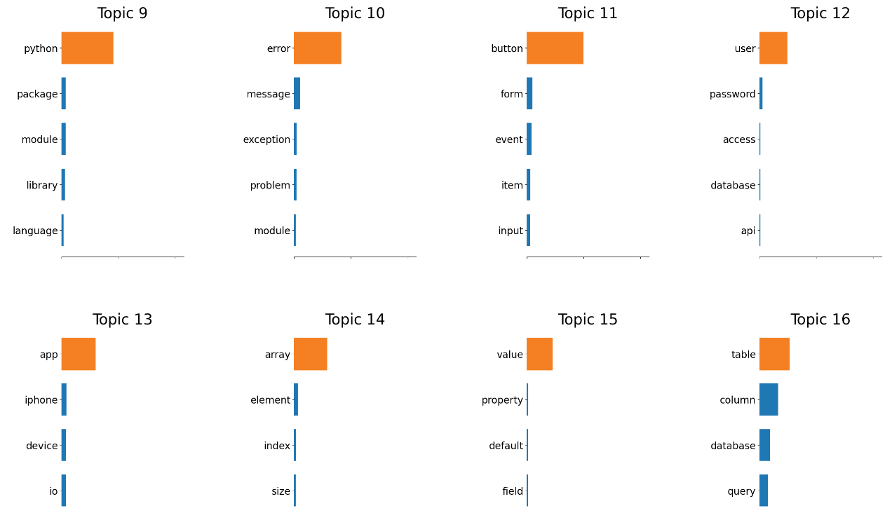
METHODE APPRENTISSAGE NON Supervisées
NMF

Slide 12
METHODE APPRENTISSAGE Supervisées
TF-IDF
Word2Vec
BERT
USE
Apprentissage multi-label :
OneVsRestClassifier
Régression logistique
Random Forest

Slide 13
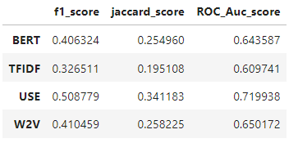
METHODE APPRENTISSAGE Supervisées
Dans notre cas les meilleurs modèles sont les modèles avec qui utilisent la régression logistique comme estimateur.
Comparaison des modèles en fonction du choix de vectorisation
Les modèles sont plus performants en utilisant la vectorisation USE

Slide 14
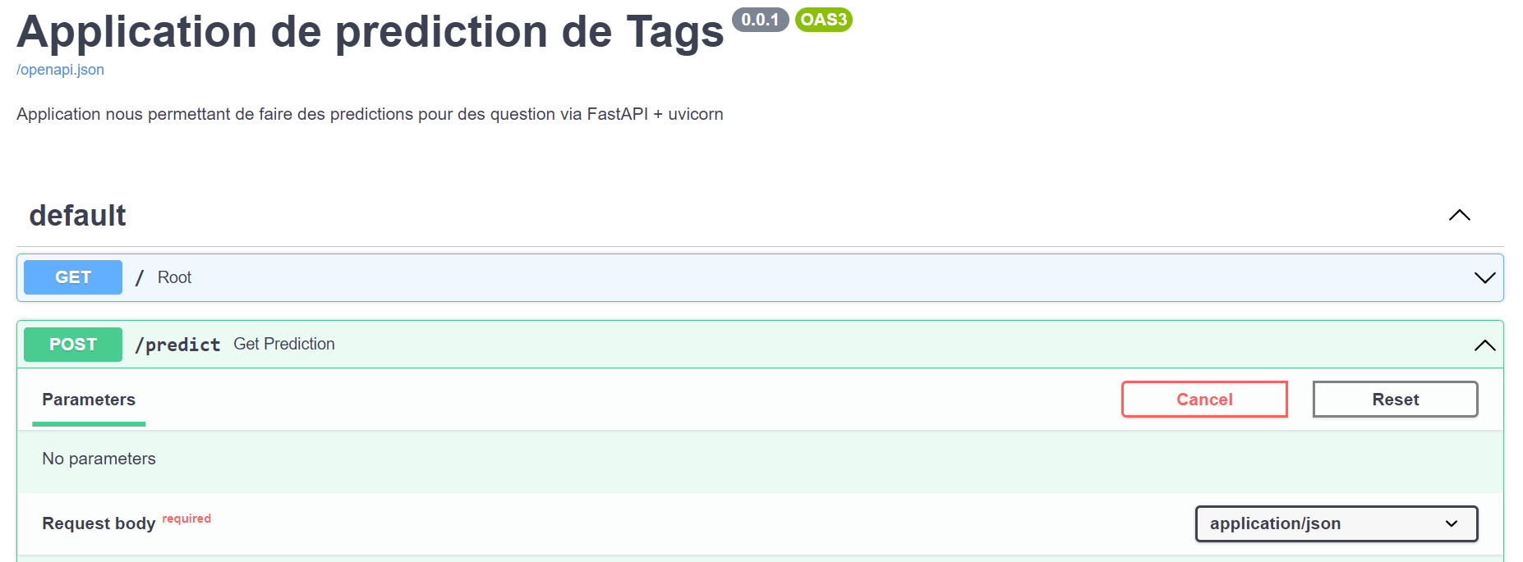
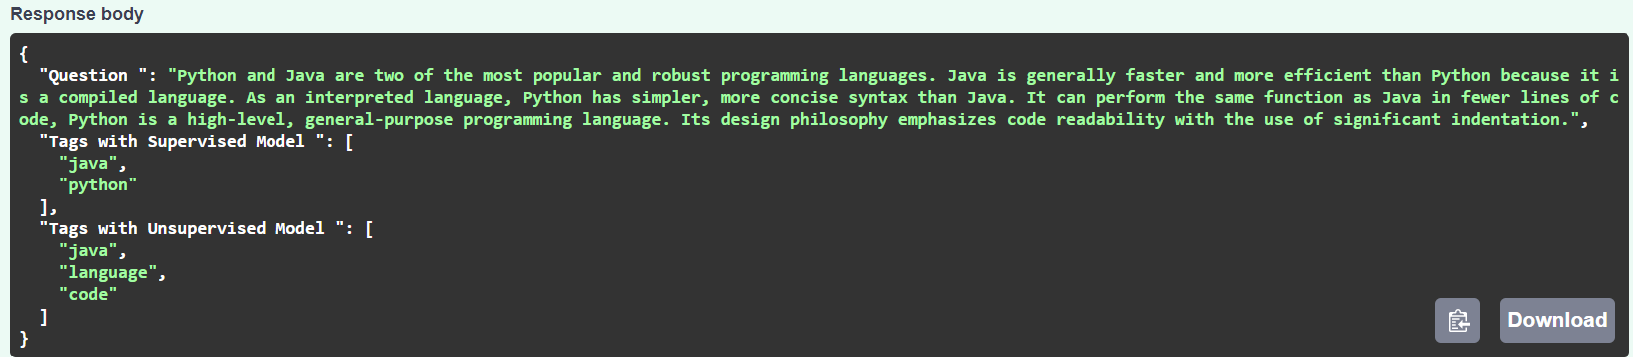
API de prédiction de tags
FastAPI
Uvicorn
Heroku

Slide 15
Merci

